Slide 1

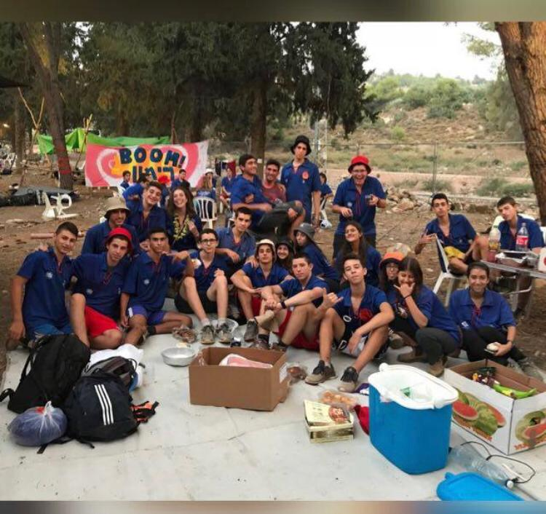

נוער כפר יחזקאל תשע"ט
שיח הורים

Slide 2
מפגש הורים – נוער כפחז
פתיחה- מיטקה/יפית
מעגלי השיח – נדב קנימח
הצגת מערכת חינוך חברתי קהילתי – מטרות ויעדים-מיטקה
נושאים מרכזיים בשכבות-רצף התפתחותי-מור/עמית
מסגרת פעילות הנוער ותקציב- מיטקה/יפית
זמן לשאלות של ההורים

Slide 3
שיתוף הילדים
זכותו של כל ילד להיות שותף בכל פעילות חברתית ביישוב, הזכות היא קהילתית ומושתתת על ערכים של שוויון ומחויבות של הקהילה.
לצד הזכות והמעורבות הקהילתית עולה מחויבות ההורים לדאוג, לשלם ולהקצות את המשאבים הנדרשים להפעלת מערך הנוער, כלומר, האחריות המלאה לנושא התשלום הינה על ההורים.
לנסות להגיע לכל ילד וילדה, בני המקום, שאינם לוקחים חלק בפעילות הנוער ולשלבם בפעילויות השוטפות, הקהילתיות והחווייתיות.
מתוך מסמך מעגלי השיח

Slide 4
מטרות על-ייעוד המערכת
לזהות , להגדיר ולתת מרחב חינוכי לרצף התפתחותי: חיזוק כישורים חברתיים(אישיים- בין אישיים), הגעה לבוגר תורם ומשמעותי בחברה עם תחושת שייכות לקהילה בה הוא חי.
לעבוד בשיתוף פעולה עם המערכות האחרות אשר משפיעות על הבוגר- חברתי ומשפחתי.
לבנות ולספק מענים חינוכיים לצרכים ייחודיים באוכלוסייה.
מעורבות קהילתית יוזמה של פרוייקטים קהילתיים ותרומה לחברה

Slide 5
יעד מס 1:
ביצוע פעילות חברתית ערכית, לקיחת אחריות, יוזמה, והתנדבות במסגרת הקהילתית
חיבור התרבות הקהילתית עם החינוך הקהילתי:
א. אחריות על אירועים וחגים קהילתיים בהובלת הנוער
ב. נוער מוביל חג/טקס- יום השואה, חנוכה
ביצוע פרויקט קהילתי בהובלת החינוך החברתי- הקמת גן קהילתי ע"י כל ילדי המערכת( א-י"ב), פרויקט גינון
ביצוע פעולות התנדבות- חלוקת אריזות שי בחנוכה/פורים לחיילים בודדים, ותיקים, בניית גינות.
טיפוח ופיתוח מד"צים- העברת אחריות לנוער: נוער מדריך נוער

Slide 6
יעד מס 2:
העמקה בפעילות תוכן וערכים
מד"ביות מדריכות מד"צים
פעילויות תוכן וערכים במסגרת פעילות ערב ע"י מד"צים
השתלבות בפעילות תנועת הנוער, טיולים ופעילות אזורית
בניית מסורות ושימור מסורות יישוביות

Slide 7
יעד מס 3:
שימור הקשר עם ההורים ויצירת ערוץ תקשורת פתוח
יצירת שיח שוטף ועדכון הדדי באמצעות המד"ביות ומנהלת החינוך
עדכון על פעילות חינוכית וסיכום אירועים במסגרת התקשורת בקהילה
קיום מעגלי שיח ושקיפות מלאה מול הורים בנוגע להתנהלות, קבלת החלטות, תכנים ותקציבים
ביצוע פעילות משותפת מובנית של הורים וילדים במסגרת החינוך החברתי. לדוגמא: יום המעשים הטובים.
הורים כחלק ממערך התנדבותי בפעילות הנוער
ביצוע מפגשים מקצועיים התפתחותיים להורים - כל שכבה ע"פ הנושאים המאפיינים את שלב ההתבגרות

Slide 8
יעד מס 4:
חיזוק הזיקה למקום ולסביבה, יצירת זהות, שייכות וגאווה קהילתית
הצטרפות כל ילדי המושב לפעילות החברתית, מתוך הבנה והערכה לתרומה האישית והחברתית לכלל הקהילה.
בניית פעילויות להכרת הסביבה האזורית- טיולים רגליים (הוואדי)
בניית פעילות ומשחקים להכרת ההיסטוריה של המושב והתהליכים שעבר
ביצוע מפגשים עם אנשי המקום, ענפים- חקלאות, תעשייה וכדומה
ביקור בארכיון של המושב

Slide 9
יעד מס 5:
שמירה על נורמות התנהגות (פיזי ומילולי) מצופות במסגרת בפעילות החברתית
שמירה על ביטחונם הפיזי והנפשי של הילדים וטיפול בבעיות של סכסוכים בין חברים
הקפדה על סביבה בטוחה במרחב הפעילות, קיום נהלים, ומתן דגש לאיתור נקודות תורפה בטיחותיות
שמירה על מסגרת החוק- הכרת החוקים הרלוונטיים בכל פעילות, דיווח על חוקים מגבילים, קבלת אישורים נדרשים
מתן דגש לפיזור הילדים הביתה בצורה בטוחה בסוף הפעילות

Slide 10
יעד מס 6:
פיתוח וטיפוח המדריכים: מובילי צוותים, מד"צים ומד"ביות
הדרכה, כלים ומיומנויות בישיבות הצוות גם בנושא ההדרכה וגם בנושאים שעולים מתוך השטח (קשיים בהדרכה, קושי לנהל פעילות, התמודדות עם ילדים וכו')
ביצוע פורומים קבועים לתמיכה מקצועית והדרכתית, טיפוח תרבות של למידה, פתיחות והפקת לקחים הדדית
בניית תכנית התפתחות אישית לכל מדריך, הכוללת גם הכשרה מקצועית רלוונטית
פיתוח עבודת צוות בכל צוות של מדריכי שכבה
העמקה באחריות מלווי השכבות
בניית צוותי עבודה מהשכבה הבוגרת + מתנדב מהקהילה: מחסנים, טיולים, הגברה וכו'.

Slide 11
יעדים ומטרות למימוש בשטח
יעד מס 1: העמקה פעילות חברתית ערכית, לקיחת אחריות,
יוזמה, והתנדבות במסגרת הקהילתית
יעד מס 2: העמקה בפעילות תוכן וערכים
יעד מס 3: שימור הקשר עם ההורים ויצירת ערוץ תקשורת
פתוח
יעד מס 4: חיזוק הזיקה למקום ולסביבה, יצירת זהות, שייכות
וגאווה קהילתית
יעד מס 5: שמירה על נורמות התנהגות (פיזי ומילולי) מצופות
במסגרת בפעילות החברתית
יעד מס 6: פיתוח וטיפוח המדריכים: מובילי צוותים, מד"צים
ומד"ביות (ראשי צוותים ואחריות מחסנים וציוד)

Slide 12
הגדרות תפקיד המד"ביות
מד"ב לשכבות ד'- ו'- ½ משרה
פעולות
פתיחת מועדון אחת לשבוע- מפגשי תוכן
חוג לכל ילד לשכבות ד'- ה'
ליווי מפגש 'שבילים' – שכבת ו'
'מועדון הסרט הטוב'
קשר רציף עם הורים
ישיבות צוות ואחריות על המד"צים
מפגשי 'כיף צוות' חודשיים
השתתפות בישיבות מועצה דו חודשיות
השתתפות בישיבות עם מנהלת החינוך והמד"בית השנייה
להוות דמות בוגר משמעותי עבור המדריכים והחניכים אליו ניתן לפנות

Slide 13
מד"ב לשכבות ז'- יב'- ¾ משרה:
פעולות
פתיחת מועדון בימי חמישי
מפגשי תוכן שבועיים בהובלת המד"בית לשכבות ז'- ח' לשכבות ט',
י- יב'.
ישיבות צוות ואחריות על המד"צים
יצירת קשר עם נערים מהשכבות שאינם משתתפים הפיכתם ל'פעילים'
מפגשי 'כיף צוות' חודשיים
'מועדון הסרט הטוב'
קשר רציף עם הורים
השתתפות בישיבות מועצה דו חודשיות
השתתפות בישיבות עם מנהלת החינוך והמד"בית השנייה
ליווי תהליך טרומפ"ים
ליווי תהליך שנת שירות
להוות דמות בוגר משמעותי עבור המדריכים והחניכים אליו ניתן לפנות

Slide 14
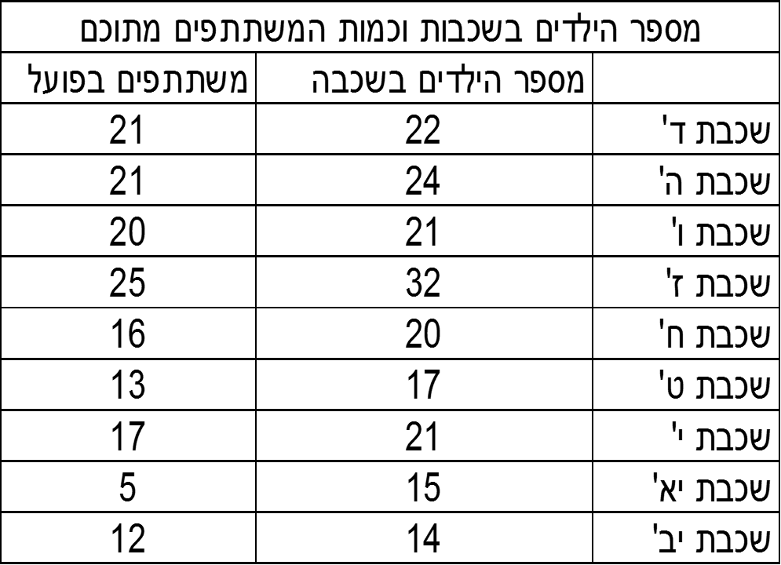
מספר ילדים בשכבות וכמות משתתפים

Slide 15
נושאים מרכזיים בשכבות: רצף התפתחותי-חברתי
שכבת ד:
נושא מרכזי: גיבוש חברתי, שייכות וזהות קבוצתית, אני חלק מקבוצה.
מאפייני פעילות: מסגרת מחייבת, משחקי חברה, פעולות ערכיות, בנים-בנות, התמודדות עם משברים חברתיים ראשונים(ד').
שכבת ה-ו:
נושא מרכזי: יצירת זהות קבוצתית-קהילתית, הדגשת האחריות האישית, והאחריות כלפיי הקבוצה והחברה.
מאפייני פעילות: פעולות ערכיות לגיבוש קבוצה, שיתופי פעולה באחריות על תכנון וביצוע- הכנה לשנת מצווה.

Slide 16
דוגמא לתכנית חודשית שכבות ד'-ו' –חודש ינואר
א | ב | ג | ד | ה | ו | ש
 |  | 1 פעולות מגדר | 2 ישיבת צוות | 3 | 4 פעילות גיבוש כיתה ד'- 10:00 | 5
6 חוג לכל ילד- 16:15 17:15 | 7 | 8 פעולת שיא | 9 שבילים כיתה ו- 18:15(מפגש השלמה- אחרון כרגע) ישיבת צוות | 10 | 11 | 12
13 חוג לכל ילד- 16:15 17:15 | 14 | 15 פעולת מעורבת חברתית | 16 פעילות גיבוש כיתה ה'- 18:30 ישיבת צוות | 17 | 18 טיול ט"ו בשבט ד-ו | 19
20 חוג לכל ילד- 16:15 17:15 | 21 ט"ו בשבט | 22 פעולות ט"ו בשבט | 23 ישיבת צוות | 24 | 25 פעילות כל השכבות יחד- ד' ה' ו'- 10:00 | 26
27 חוג לכל ילד 16:15 17:15 | 28 | 29 פעולות לחץ חברתי | 30 ישיבת צוות | 31

Slide 17
שכבה ז-ח:
נושאים מרכזיים:
ערכים חברתיים- לקיחת אחריות, יוזמה, ערבות הדדית וחברות.
זהות קהילתית וישראלית- מוזיקה ישראלית, חינוך חברתי קהילתי, אהבת המקום והאזור.
כיתה ז'- התמקדות בשנת המצווה.
כיתה ח'- זהות אישית/ קבוצתית, התנדבות במושב כהכנה לעבודה, מעבר לחברת הנעורים.
שכבת ט'
כתה ט'- התנדבות במושב, מעבר לשכבה הבוגרת.
תהליך טרומ"פים - הכנה להדרכה, עבודה על זיהוי יכולות וכישורים אישיים, לקיחת אחריות. כלי הדרכה(מערכים, עבודה על הצגת נושא מול קהל).
שכבה בוגרת י-יב:
העברת האחריות על הפעילות, יוזמה ויצירתיות:
מימוש האמירה נוער מדריך נוער/ילדים בכל הפעילויות.
שרות משמעותי בצה"ל ובשנת שרות.
עבודת נוער- ערך העבודה, אל מול התנדבות וחברה פעילה.
מגדר- בנים/בנות.

Slide 18
דוגמא לתכנית חודשית ז'-יב' – חודש ינוער
א | ב | ג | ד | ה | ו | ש
 |  | 1 פעולות מגדר | 2 פעילות שכבת ט' 18:00 ישיבת צוות | 3 פעילות שכבה ח' 19:00 | 4 יום כייף בנות שכב"ג 10:00 | 5
6 מפגש שכבת יב 20:00 | 7 | 8 פעולת שיא | 9 ישיבת צוות | 10 ערב סרט במועדון ז'-יב' 20:00 | 11 | 12
13 | 14 פעילות שכבה ז' 19:00 | 15 פעולת מעורבת חברתית | 16 ישיבת צוות | 17 | 18 יום גיוס במועדון השכב"ג 12:00 | 19
20 | 21 ט"ו בשבט | 22 פעולות ט"ו בשבט | 23 פעילות שכבת ט' 18:00 ישיבת צוות | 24 ערב משחקי קופסא שכבות ז' ח' 20:00 | 25 | 26
27 | 28 מפגש שכבת יב 20:00 | 29 פעולות לחץ חברתי | 30 ישיבת צוות | 31

Slide 19
מסגרת פעילות הנוער
מתוך נקודת מבט קהילתית, פעילות הנוער ד'-יב' במושב תפעל במתכונת אחת שווה לכל ילדי המושב ותאפשר לכל ילד וילדה להיות שותפים בכל פעילות חברתית ביישוב
ילדים שאין ביכולתם להיות שותפים בפעילות השוטפת מוזמנים לכל פעילות בנוער (בשיח הורים מול המד"ביות והסדר כספי מול הנהלת חשבונות)
מחנות נוער – ילדים השותפים בפעילות הנוער באופן רציף יוכלו לצאת למחנות.

Slide 20
תשלום נוער
תשלום חודשי לשכבות ד'-ט' – 90 ₪ בחודש
תשלום חודשי לשכבות י'-יב' – 50 ₪ לחודש
הנחות:
ל- 3 ילדים בנוער – הנחה של 15% על כל הסכום
ל-4 ילדים בנוער 25% על כל הסכום

Slide 21
מעקב חודשי נוער | חודשי
 | תכנון |  | לילד
הכנסות
לפני הנחות לפי 90 ₪ לילדי ד'-ט' ו-50 ₪ לילדי י'-יב' | 151 | ₪ 12,030
הנחת 3 ילדים (15% על סה"כ הסכום) | 8 | ₪ -282
הנחת 4 ילדים (25% על סה"כ הסכום) | 3 | ₪ -240
הכנסות ממפעלים בשיתוף ועד מקומי וועד אגש"ח |  | ₪ 1,250
סך הכנסות |  | ₪ 12,758
סעיף הוצאות בפועל
שכר
שכר מדבית נוספת (עלות מעביד) |  | ₪ 5,500 | ₪ 36
ניהול |  | ₪ 1,000 | ₪ 7
סה"כ שכר |  | ₪ 6,500 | ₪ 43
הוצאות כללי
ציוד הדרכה/חמרי לימוד/פעילות שיא |  | ₪ 500 | ₪ 3
ציוד בלתי מתכלה/השקעות |  | ₪ 300 | ₪ 2
מזון+חומרי ניקוי(פעולות "פינוקים" ופעילויות) |  | ₪ 1,000 | ₪ 7
הוצאות שוטפות אחזקה ותיקונים |  | ₪ 300 | ₪ 2
טלפון/ אינטרנט |  | ₪ 150 | ₪ 1
הכנות והדרכת מדריכים+החזר שנת הדרכה |  |  | ₪ -
סמינר פתיחת שנה |  | ₪ 125 | ₪ 1
הכנת פסח + קיץ |  | ₪ 750 | ₪ 5
החזר קורס מד"צים |  | ₪ 625 | ₪ 4
הרצאות ותהליכים חינוכיים/פעילויות שיא בחופשים |  | ₪ 500 | ₪ 3
יעוץ חינוכי |  | ₪ 150 | ₪ 1
טיולי ועדת נוער |  | ₪ - | ₪ -
מתנות לעובדים ולמדריכים |  | ₪ 100 | ₪ 1
בצ"מ |  | ₪ 300 | ₪ 2
הנחות סוציאליות |  | ₪ 1,300 | ₪ 9
סה"כ הוצאות כללי |  | ₪ 6,100 | ₪ 40
סה"כ הוצאות |  | ₪ 12,600 | ₪ 83
יתרה לאחר חישוב הכנסות בפועל פחות הוצאות בפועל
סה"כ עודף לטובת הקיץ |  | ₪ 158 | ₪ 1

Slide 22
הילדים של היום הם המנהיגים של המחר

